Slide 1
❖
r = 2ti + (19 −
2t ) j
例1 已知质点的运动方程
2
求(1)轨道方程；(2)t=2s时质点的位置、速度以及加速
度；(3)什么时候位矢恰好与速度矢垂直？
解：（1）
x = 2t
,
y = 19 − 2t ²
1
消去时间参数
y = 19 −
x ²
2
❖
2 × 2i + (19
− 2 × 2 ² )j
（2）
r
=
=
4i + 11 j
(m/s)
t= 2
d 
❖
❖
❖
r
❖
❖
❖
v =
= 2i − 4tj
v
=
2i − 8 j
dt
=
t= 2
− 8
v
2 ²
+ (− 8)²
= 8.25
m/s
α = arctan
= −75°58′
2
2

Slide 2
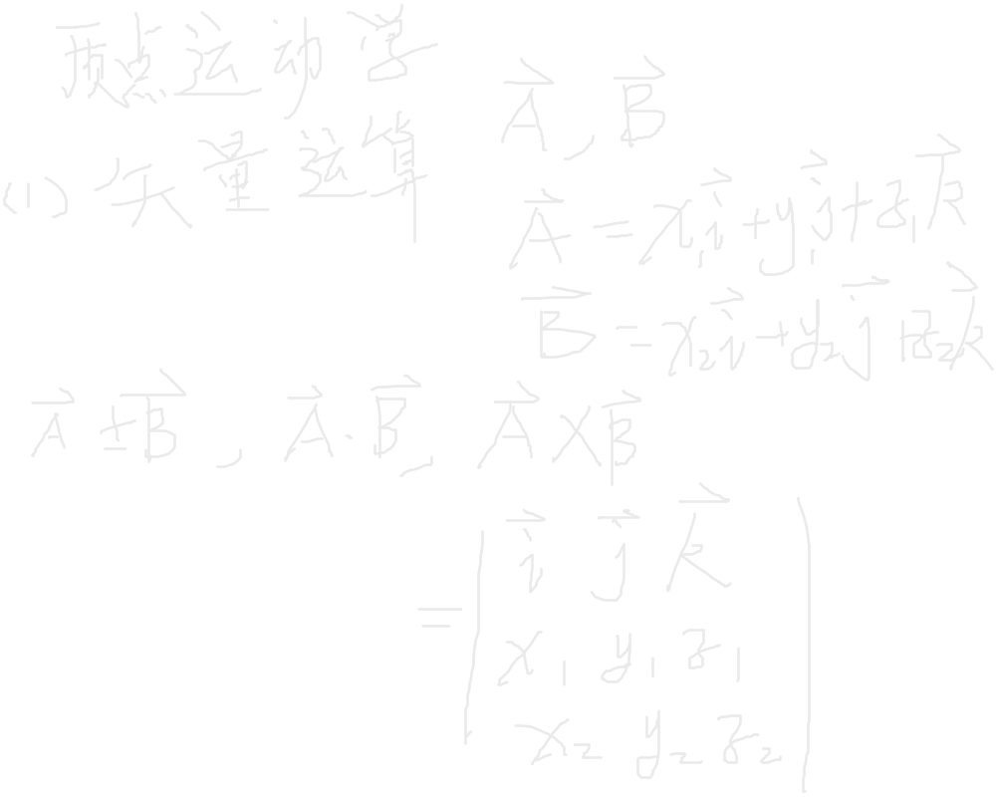

Slide 3
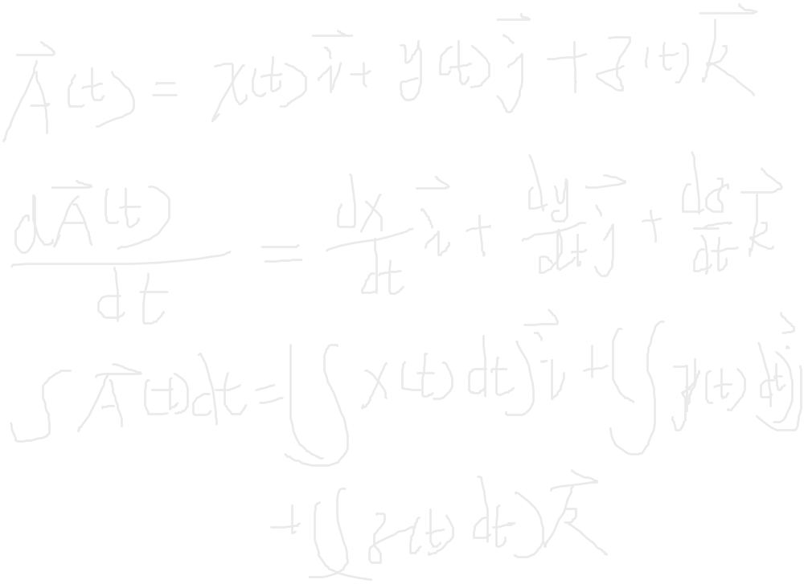

Slide 4
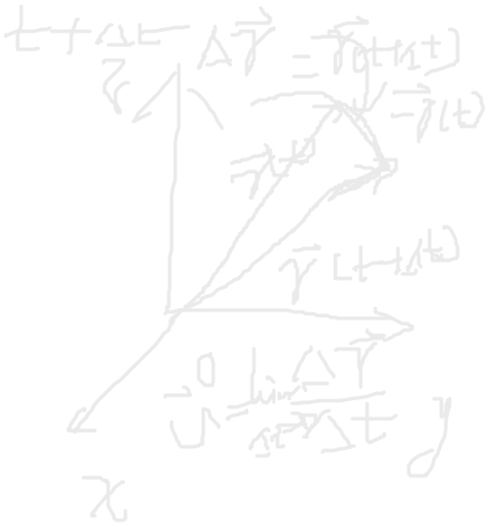
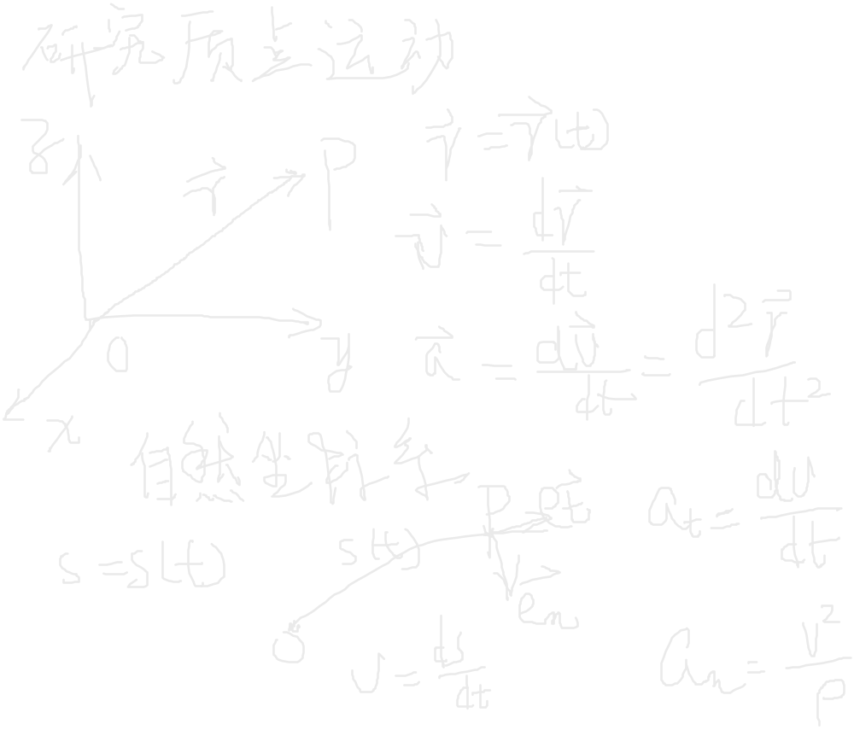

Slide 5
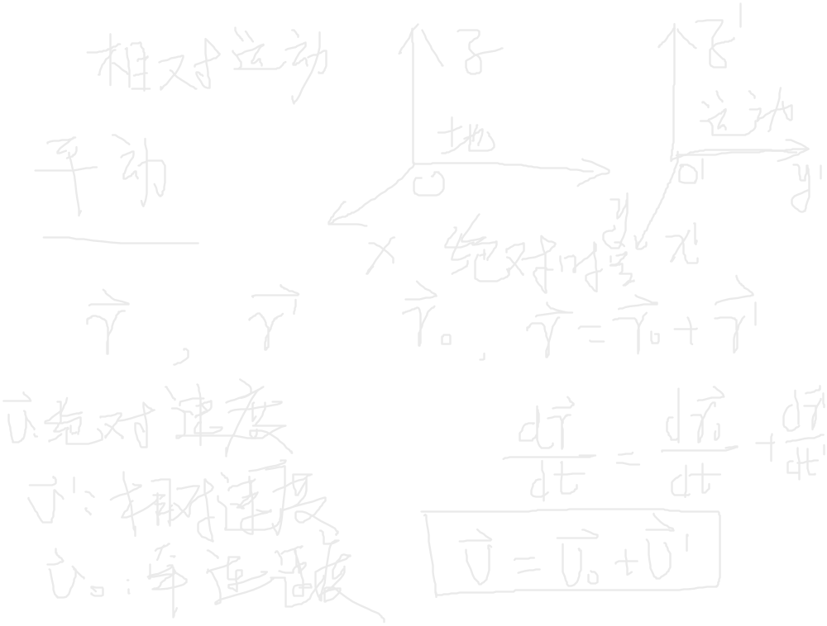

Slide 6
d 
❖
r
❖
= 2i −
❖
4tj
❖
dv
❖
= −4 j
❖
v =
a =
dt
dt
a = 4 m⋅ s ⁻²
方向沿y轴的负方向
❖
❖
❖
❖
❖
❖
r ⋅ v = [2ti + (19 − 2t ² )j ]⋅ (2i − 4tj )
（3）
= 4t − 4t (19 − 2t
² )
2
= 4t (2t −18)
= 8t (t +
3)(t − 3) = 0
t₁ = 0 (s)
,
t₂ = 3(s)
两矢量垂直

Slide 7

例2
路灯距地面高度为h，身高为l
的人以速度v₀在
路上匀速行走.求(1)人影头部的移动速度；(2)影长
增长的速率.
解：(1)
l
O x₁ x₂ x
x₂ − x₁
x₂
h
=
l
(h − l ) x₂
h
= hx₁
两边求导：
(h − l )
dx₂
dx₁
=
h
dt
=
dt
dx₁
dx₂
hv₀
其中：
v
,
= v
v =
dt
dt
0
h − l

Slide 8
(2)
令
b = x₂
−
x₁
为影长
l
db
dt
l
dx₂
b =
x₂
v′
=
=
h
h
dt
dx
hv
2
=
0
以
代入
dt
h − l
lv₀
得
v′
=
h − l

Slide 9


例3
某人骑自行车以速率v向东行驶.今有风以同样的
速率由北偏西30°方向吹来.问：人感到风是从哪个方
向吹来？
❖
❖
❖
解：
v ′
= v
−
v₀
❖
v₀
北偏西30°
❖
v
v ′

